Slide 1

O’zbekiston Respublikasi Oliy va O’rta Maxsus ta’lim vazirligi
Buxoro Davlat Universiteti
Iqtisodiyot va turizm fakulteti
Mustaqil ish
Fan: Kreativ fikrlash
Mavzu: Noodatiy fikrlash(qutichadan tashqarida fikrlash)

Slide 2

Reja:
Noodatiy fikrlashning mazmun va mohiyati.
Noodatiy fikrlashni shakllantirish.
Noodatiy fikrlash usullari.
Xulosa.
Foydalanilgan adabiyotlar

Slide 3

Noodatiy fikrlash va uning mazmun-mohiyati, shakllantirish, shuningdek Noodatiy fikrlash usullaridan samarali foydalanish qoidalari va usullari haqida tasavvur va bilimga;
Noodatiy fikrlash foydalanishni shakllantirish va takomillashtirish, berilgan muammolarni noodatiy fikrlash orqali yechim berish, tahlil qilish, tavsiflash ko‘nikmalariga;
Noodatiy fikrlash jarayonini qo’llash va noodatiy fikrlash usullardan foydalanish malakasiga ega bo‘ladi.

Slide 4

Noodatiy fikrlashning mazmun va mohiyati
Noodatiy fikrlash – bu ixtiyoriy vaziyatdan chiqish maqsadida noizchil va hatto, mantiqsiz usullar orqali noodatiy, yangi, eng ma’qul qarorlarni izlab topa olish qobiliyatidir.
Noodatiy fikrlash kishilarning odatiy fikrlash tarziga nomuvofiq, g‘ayrioddiy fikrlashi, noodatiy usul va yo‘llar bilan xulosalar chiqarishi; vaziyatdan chiqishning hatto g‘ayritabiiy, ammo eng maqbul muqobillarini izlab topish, masalalar va hodisalarga nisbatan har doim ijodiy fikrlash orqali yondashish ko‘nikmasidir. Har qanday kuchli iqtidor egasi noodatiy fikrlash tarzi mahsulidir. Odatiy fikrlash tarzi kishidagi iqtidorni yuzaga chiqarmaydi, uning ijodiy, intellektual va ilmiy salohiyatining rivojlanishiga tao‘sqinlik qiladi. Oqibatda, qanchalik iqtidor va salohiyat egasi bo‘lmasin, odatiy fikrlash tarziga ko‘nikkan inson nari borsa boy informatsion bazaga ega “bilimli o‘quvchi” yoki “xodim”dan nariga o‘ta olmaydi.

Slide 5

Noodatiy fikrlay olish yaxshi xislat. Noodatiy fikrlovchi kishi o‘z faoliyatida va oldingi natijalarda ham qoqilmaydi. U o‘zigacha hech kim qo‘llamagan, boshqalar uchun g‘ayrioddiy va mantiqsiz tuyulgan yangicha yo‘llar, metodlar va usullarni qidiradi. U faqat kelajak bilan yashaydi. Butun taraqqiyot shunday kishilar hisobiga amalga oshadi. Biroq bunday kishilar kamdan-kam uchraydi. Barcha insonlar ma’lum ma’noda noodatiy fikrlashga ega bo‘lishi mumkin:
ijodiy fikrlash;
kreativ fikrlash;
yangi g‘oyalarni o‘ylab topish imkoniyati;
noodatiy qarorlarni o‘ylab topish qobiliyati.

Slide 6
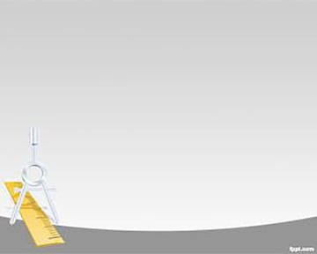
Noodatiy fikrlashni shakllantirish
Bugungi kunda noodatiy fikrlash haqidagi ko’plab tadqiqot ishlari olib borilmoqda. Bizning tafakkurimiz fikrlash shablonlarini yaratishga mos tuzilgan
(ustidan suv quyilayotgan qumni tasavvur qiling: dastlab suv kichik maydon bo‘ylab sizadi, keyin esa chuqurcha hosil qiladi va unda yig‘ila boshlaydi. Inson miyasida ham xuddi shu kabi jarayon sodir bo‘ladi: ma’lumotlar, tajribalar – bu o‘z ortidan iz qoldiruvchi suv, chuqurcha – bu fikrlash shabloni).
Shablonlar ikki omilga - insonning qabul qilishi va tajribasi ko‘ra hosil bo‘ladi. Shablonlar hayotimizni muhofaza qilgan holda tezkor qarorlarni topishimizuchun zarurdir. Ular tez va mustahkam holda yaratiladi va kundalik masalalar echimida ko‘mak beradi. Gulni ehtiyotkorlik bilan uzishni o‘rganish uchun bir marta uning tikanidan ozor chekish kifoya.

Slide 7

Shablonlar kreativlikni ifodalamaydi. SHablonlar asosida fikrlovchi kishi hech qanday o‘ziga xos narsa yarata olmaydi. YAngilik yaratish uchun miyaning odatiy faoliyatiga umuman mos tushmaydigan “suvning qumdagi chuqurchadan boshqa tarafga sizib ketishiga imkon yaratish” lozim.
G‘oyaning kelishi –tahdid qilmagan ohangda “Nima uchun” degan savolni berishga mo‘ljallangan uskunadir: nima uchun nimadir sodir bo‘ladi, nima uchun bu qanday qilinsa, shunday qilinadi. Natija “Nima uchun?” degan savolga yangi g‘oyalarni o‘ylab topishga olib keluvchi eng aniq javob tushunchasi hisoblanadi. Maqsad nafaqat muammoli vaziyatlarda, balki har qanday holatda bahsga kirishish imkoniga ega bo‘lishdan iborat.
Zamonamiz tadqiqotchilar tomonidan allaqachon o‘rganib chiqilgan noodatiy tafakkur rivojiga oid bir necha fikrlar mavjud. Masalan, hozirda quyidagilar mashhur:
-yuqori intellekt ijodiy fikrlashga teng qobiliyat emas;
-ijodiy faoliyat miyaning faqat o‘ng yarim sharigagina bog‘liq emas, ijod jarayonida har ikki yarim sharlar zarur va muhim.

Slide 8
Olimlar agar miyangiz bo‘lsa, siz noodatiy fikrlashni o‘rgana olasiz, deb ta’kidlaydilar. Faqat maxsus vositalarni ishga solish zarur (har bir ishning amallarni bajarish predmeti mavjud, ya’ni duradgorda uskunalar solingan quti, shifokorda tibbiyot uskunalari bo‘ladi). Turli tadqiqotchilar noodatiy fikrlash ko‘nikmalarini rivojlantirishda bu uskunalar to‘plamini turlicha talqin qiladilar.Qadimgi Yunonistonda evristik savollar metodi qo‘llangan. Kashfiyot masalalarini echish nazariyasi muallifi Genrix Saulovich Altshuller fikrni odatdagi chegaradan chiqarishning 76 usulini yaratgan.
VVD&O reklama agentligi ishchisi Aleks Osborn barchaga tanish bo‘lgan “aqliy hujum” metodini yaratar ekan, insonlar tanqiddan qo‘rqmay, miyasiga kelgan barcha fikrni aytsalar, foydali qaror paydo bo‘lishi mumkinligini aytadi.

Slide 9
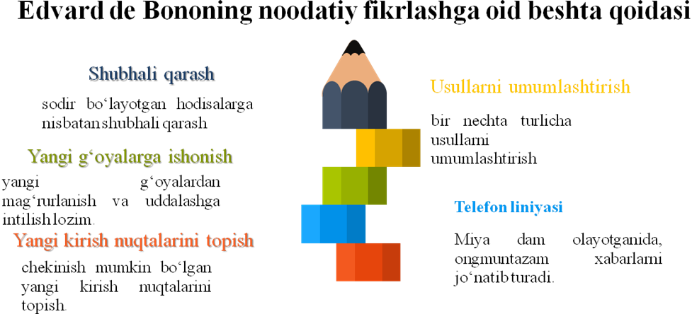

Slide 10
Edvard de Bononing noodatiy fikrlashga oid beshta qoidasi
Edvard de Bono tomonidan yozilgan kitoblarni o‘qib ko‘ring. Albatta, ushbu maqolada noodatiy fikrlashni mashq qilish metodlari haqida ko‘p narsa yozish mushkul. Biroq, Edvard de Bononing bir qolipdagi va fikrlashning mavjud modellarini chetlab o‘tishga oid beshta qoidasini sanab o‘tish mumkin:
- sodir bo‘layotgan hodisalarga nisbatan shubhali qarash (nima uchun mijozlar sotib olishadi, sotuvchilar esa – sotishadi? Balki, aksincha bo‘lishi kerakdir?
Insonlar shu orqali o‘z-o‘ziga xizmat qilinadigan do‘konlarni o‘ylab topishgan);
-bir nechta turlicha usullarni umumlashtirish (har doim masala echimining variantlari bir qancha bo‘ladi, shunchaki ularni ko‘rib chiqish zarur va buni “sinchiklab”bajarish kerak);

Slide 11

-yangi g‘oyalardan mag‘rurlanish va uddalashga intilish lozim (hech narsa chiqmaydi, deb kim aytdi? Echim har doim topiladi! Ijodkor insonlar har doim tavakkalga qo‘l uradilar);
-chekinish mumkin bo‘lgan yangi kirish nuqtalarini topish (agar daryo suvini plotina orqali chegaralab qo‘yilsa, suv boshqa yo‘l topishga majbur bo‘ladi. Aytganday, boshqa kirish nuqtasini hazil-mutoyiba orqali ajoyib tarzda tasvirlash mumkin).
Edvard de Bono ongga oid “telefon liniyasi” deb ataluvchi g‘aroyib usulni o‘ylab topgan. Aytishlaricha, u tez-tez ta’tilga chiqib, musiqa tinglar, qushlarning sayrashini eshitar, bog‘dorchilik bilan shug‘ullanar ekan. Muhimi, ta’til paytida hech narsaga diqqatini qaratmaslik. Miya dam olayotganida, ongmuntazam xabarlarni jo‘natib turadi. Ular,odatda, noodatiy xabarlardan iborat. SHu tariqa de Bono reklama aksiyalari va matnlarni “yaratadi”. Nima uchundir menga siz bilan biz ham shu usulni osongina ishlata olishimiz mumkindek tuyulyapti.

Slide 12
Shu o‘rinda bir necha maslahatni aytib o‘tmoqchiman:
1.Tasavvuringizni shakllantiring (barcha his qilish organlaringizni ishga soling), bir xil qolipdagi fikrlardan qoching. Aynan ular bizning fikrlarimiz ko‘rinishini belgilashini eslaysizmi?
2.Miyangizni “oziqlantiring”: Fantastikaga oid yaxshi adabiyotlarni o‘qing, mulohaza qiling va tahlil qiling. G.A.Altshullerning hisobicha, J.Vernning 108 tadan 99 ta, G.Uellsning 86 tadan 77 ta, A. Belyaevning 50 tadan 47 ta bashorat qilingan g‘oyalari qo‘llaniladi.
Miyaning “qotib qolishi”ga yo‘l qo‘ymasdan, doim mashq qildiring. YUqorida keltirilgan de Bononing 5 qoidasiga qarang: odatiy narsalarga shubha bilan qarang. O‘zingizni ijodiy to‘xtamlar qilishga undang va ularni yodda saqlab qoling (shu erda g‘oya bo‘lishi lozim). O‘zingizga o‘zingiz shart qo‘ying. O‘zingizga g‘ayrioddiysavollar bering. Turli variantlarni izlang. Bir fikrga bo‘lgan qarashlaringizni almashtirib ko‘ring. O‘zlashtirilgan malakalar har qanday vaziyatda sizga ijodiy echimlarni topish imkonini beradi.

Slide 13
Har qanday bo‘sh daqiqani odatdagi noodatiy narsani topishga sarflang.
Izlanishdan to‘xtamang, noodatiy masalalarni echish – murakkab jarayondir, faqat o‘z ustingizda tizimli va uzluksiz ishlasangizgina istalgan natijaga erishishingiz mumkin.
Yangi g‘oyalarni o‘ylab topish qoidasini yodda tuting. Misol uchun bir kunda beshtadan g‘oya o‘ylang. Hattoki, kreativ bo‘lmagan va umuman o‘zingiz amalda qo‘llamaydigan, ma’nosiz g‘oyalarni ham yozib boring.
G‘oyalaringizni saqlab qo‘ying: vaqt o‘tishi bilan sizga qiziq tuyulgan g‘oyalarni qo‘llmasligingiz mumkin, nuqtai nazaringizni o‘zgartirishingiz yoki mavjud g‘oyalar asosida yangi g‘oyalarni yaratishingiz mumkin.
Har bir ijodkor kishi tavakkal qilish qobiliyatiga ehtiyoj sezadi va o‘z qaroringiz uchun javobgarlikdan cho‘chimasligingizga ishonch hosil qiling.

Slide 14
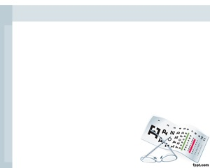
Noodatiy fikrlash usullari
Insonlarning fikrlash tarzi uning jamiyatda tutgan o‘rni va darajasiga nisbatan to‘g‘ri proporsionaldir. E’tibor berganmisiz, odatiy fikrlash tarziga ega insonlar odatdagi insonlar kabi hayot kechiradilar. Aksincha, qaysi sohadaki muvaffaqiyatga erishgan insonlarning barchasi odatdagi insonlardan ko‘ra boshqacha fikrlaydilar. Ulardagi nostandart fikrlash tarzi insoniyat uchun hali ma’lum bo‘lmagan echimlarni topishiga sabab bo‘lgan va buning natijasida ular biznesda, ilm-fanda yoki san’atda ulkan muvaffaqiyatlarga erishganlar.
Tafakkur yuritishga harakat qilgan inson, hech shubhasiz, o‘zi intilayotgan so‘nggi darajadagi baxt-saodatga erisha oladi»
Abu Nasr Forobiy.

Slide 15
Har qanday masalada echimga kelishning ko‘plab yo‘llari mavjud. Aksariyat insonlar qaysidir masalaga duch kelishsa, bu masala o‘zidan oldin qaysi yo‘llar bilan echim topganiga e’tibor qaratishadi va shularning orasidan o‘ziga eng ma’qulini tanlaydilar. CHunki, ta’lim olish jarayoni bizni uzoq yillar davomida shu tarzda tarbiyalagan. Vaholanki, har qanday

Slide 16
masalaning yechimida har doim shu paytgacha ma’lum bo‘lganidan tashqari yana boshqa yo‘llar ham mavjud bo‘ladi. Ularni topish esa noodatiy fikrlaydigan, o‘z yo‘lini qidiradigan insonlargagina nasib qiladi. Masalaning yechimida siz topgan yangi yo‘l eng maqbuli bo‘lmasligi mumkin, ammo u sizgagina tegishli ekanligi va yangiligi bilan qadrli bo‘ladi. Yangi topilgan yo‘l biznesda bu yo‘nalishda raqobatchilarning kam bo‘lishi bilan muvaffaqiyatga etaklasa, ilm-fanda esa insoniyat erishgan ilm-fan sarhadlarining kengayishiga xizmat qilishi bilan qadr topadi. Yangi usullar topish kishidagi faraz qilish qobiliyati bilan amalga oshadi. A.Eynshteyn faraz qilish ko‘nikmasini bilimdonlikning eng yuqori pog‘onasi deb hisoblagan, farazsiz yangilik ochish mumkin emasligiga ishongan. Matematiklar “yigirmata masalani bitta usul bilan echgandan ko‘ra, bitta masalani yigirmata usul bilan echgan yaxshiroq” ekanligini ta’kidlaydilar. Bu, aslida, bir xillikdan qochish bilan birga kreativ yondashuvni, nostandart fikrlashni rag‘batlantirish demakdir.

Slide 17
Kreativlik shaxsni rivojlantiruvchi kategoriya sifatida inson tafakkuri, ma’naviyatining ajralmas qismi hisoblanadi, u shaxs ega bo‘lgan bilimlarning ko‘pqirrali ekanligida emas, balki yangi g‘oyalarga intilish, o‘rnatilgan stereotiplarni isloh qilish va o‘zgartirishda, hayotiy muammolarni yechish jarayonida kutilmagan va noodatiy qarorlar chiqarishda namoyon bo‘ladi. Ya’ni, berilgan bilimlarni takrorlash orqali kreativlikka erishib bo‘lmaydi, ijodiy fikrlash jarayonida yangi fikr, yangi g‘oyaning paydo bo‘lishi asosiy shartdir. Masalan, ingliz tilida so‘zlarni yodlab, grammatika qoidalarini “suv qilib ichib yuborgan” bo‘lsangiz ham, insho yozolmasangiz, barchasi bekor. Shuning uchun kreativ fikrlash jarayonida tasavvur muhim rol o‘ynaydi. Albert Eynshteyn “Tasavvur — bilimdan muhim” deganida aynan mana shu jihatni nazarda tutgan. Ko‘pincha noodatiy fikrlar, yechimlar kutilmaganda inson xayoliga keladi. Buning uchun, avvalo, fikrlash jarayonidagi bir xillikka, odatiylikka barham berilishi lozim.

Slide 18
Qoliplardan voz kechamiz
Inson miyasi o‘z ishini “yengillashtirish”, “qulaylashtirish” uchun shablon va stereotiplardan foydalanadi. Stereotiplar shu paytgacha ma’lum bo‘lgan va umumqabul qilingan fikrlardir. Ular asosida fikrlash bizga hech qanday yangi g‘oya bermaydi. Qoliplarning yuzaga kelishida jamiyatda ustuvor bo‘lgan ijtimoiy fikr, mediamahsulotlarda taqdim etilayotgan shakl va ko‘rinishlar ham yetakchi o‘rin tutadi. Inson ommadan ajrab qolmaslik nuqtayi nazaridan hammaning fikriga qo‘shiladi. Qolaversa, “oqim bo‘ylab suzish” mustaqil fikrlashdan ko‘ra oson tuyuladi. Stereotiplar orqali fikrlaganda muayyan mavzu bo‘yicha inson ongiga “so‘rov” berilganida odatiy ma’lumot va mulohazalar yuzaga keladi. Masalan, “yangi yil” deganda to‘kin dasturxon, reklamadan tushmaydigan gazli ichimliklar, archa va hokazolarni tasavvur qilish, bobo obrazida qo‘lida hassa tutgan, ko‘zoynakli cholni ko‘rish qolip asosida fikrlashning ko‘rinishi. Kreativ fikrlovchi insonlar odatiy manzaralardan
o‘zgacharoq tasvirlarni ham tasavvur qilib, hech kim
ilg‘amagan jihatlarni payqaydi, yangilik yaratoladi.

Slide 19
Qolip va stereotiplar asosida fikrlashning bir necha ko‘rinishlari bor. Masalan, qutbli tafakkur — hamma narsani ikki shaklda — yaxshi yoki yomon deb qabul qilish, dunyoni oq va qora rangda ko‘rishdir. Aslida, yaxshi yoki yomon narsaning o‘zi mavjud emas, uni fikrlarimiz shundayga aylantiradi. Har bir holat va jarayonning ijobiy hamda salbiy jihatlari bor. Bir tomonlama yondashuv, asoslanmagan xulosalar ham stereotiplar asosida fikrlashning ko‘rinishlaridir.

Slide 20
Ijodkorlikni yuzaga keltirish uchun stereotiplarning ongosti darajasida ijoddan cheklovchi funksiya, shablonlardagi to‘siqni anglash, qoliplardan voz kechish zarur. Kumir, brend va modaga ergashish mustaqil fikr kushandasi hisoblanadi. Kiyinish, o‘zini tutish, kasb tanlash, hatto fikrlashdagi taqlid bunyodkorlik faoliyatidan cheklashi mumkin. Shuning uchun nega aynan shu kiyimni tanladim, nima uchun shu ichimlikni xarid qilyapman, deb OAV, reklama orqali inson ongiga majburan singdirilayotgan ta’sirlardan voz kechish mustaqil qaror qabul qilishga, media qurshovidan chiqishga sabab bo‘ladi.

Slide 21
Bir-biriga bog‘liq bo‘lmagan narsalarni bog‘lash. Mobil telefon va kompyuter imkoniyatlarini birlashtirish orqali planshet, yuk mashinasiga antenna o‘rnatilib ko‘chma stansiya, qayiqqa osib qo‘yilgan mato tufayli yelkanli kemalar paydo bo‘lgan. Shotlandiyalik shifokor J.Danlopning o‘g‘li tosh yo‘ldan velosipedda yurib qiynalar edi. Danlop bog‘ini shlang bilan sug‘ora turib, uning yengil prujinasimon sakrashiga e’tibor berdi. Natijada birinchi bo‘lib shinani kashf etdi.
Shuningdek, kreativlikning mikro va makrosignallarini anglash, uning inson fiziologiyasi bilan bog‘liq jihatlari, ya’ni qanday holatlarda inson xayoliga yangi fikrlar kelishini bilish ham muhimdir.

Slide 22
Xulosa
Xulosa o’rnida shuni aytish mumkinki, Noodatiy fikrlash – bu ixtiyoriy vaziyatdan chiqish maqsadida noizchil va hatto, mantiqsiz usullar orqali noodatiy, yangi, eng ma’qul qarorlarni izlab topa olish qobiliyatidir.
Noodatiy fikrlash kishilarning odatiy fikrlash tarziga nomuvofiq, g‘ayrioddiy fikrlashi, noodatiy usul va yo‘llar bilan xulosalar chiqarishi; vaziyatdan chiqishning hatto g‘ayritabiiy, ammo eng maqbul muqobillarini izlab topish, masalalar va hodisalarga nisbatan har doim ijodiy fikrlash orqali yondashish ko‘nikmasidir. Har qanday kuchli iqtidor egasi noodatiy fikrlash tarzi mahsulidir.
Odatiy fikrlash tarzi kishidagi iqtidorni yuzaga chiqarmaydi, uning ijodiy, intellektual va ilmiy salohiyatining rivojlanishiga to‘sqinlik qiladi.

Slide 23
Foydalanilgan adabiyotlar:
Adabiyotlar;
Kreativ fikrlash
Egamberdiyeva N., Xodjayev B. ,,Pedagogikaning ayrim dolzarb muammolari’’.
,,Ma’rifat’’ gazetasi taxririyati.
Elektron saytlar ro’yxati;
www.fayllar.org
www.uniwork.buxdu.uz
www.arxiv.uz
www.marifat.uz

Slide 24
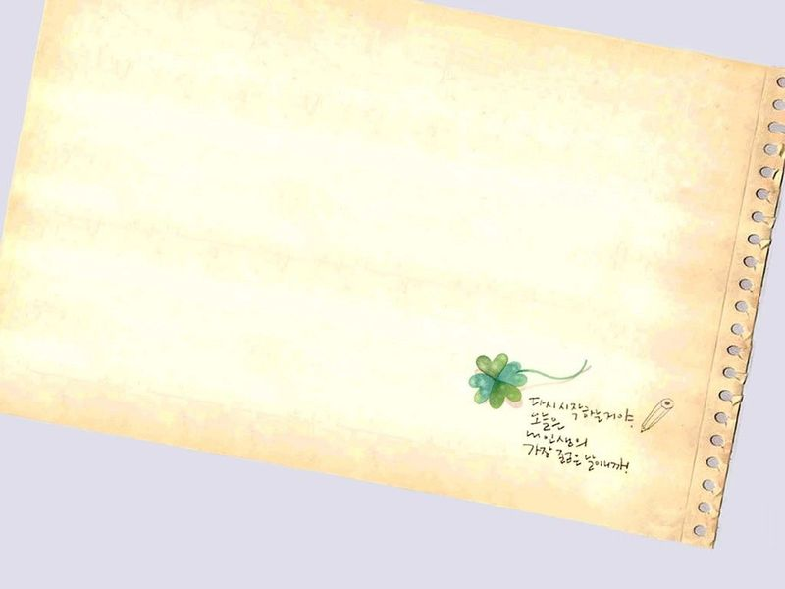
E’tiboringiz uchun raxmat

